Slide 1
CHÀO MỪNG CẢ LỚP
ĐẾN VỚI BÀI HỌC HÔM NAY!

Slide 2

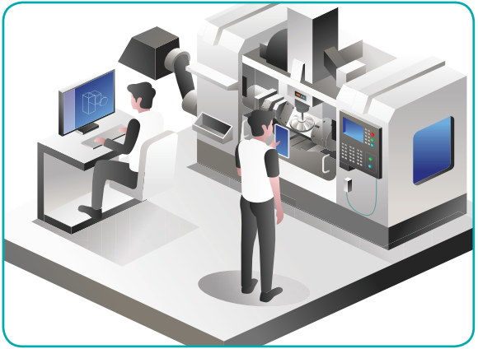
KHỞI ĐỘNG
Quan sát Hình 9.1 và cho biết: Người công nhân đang làm công việc gì trong nghề cơ khí? Em có nhận xét gì về đặc điểm của nghề đó?
Hình 9.1. Một công việc trong nghề cơ khí

Slide 3
BÀI 9:
NGÀNH NGHỀ TRONG LĨNH VỰC CƠ KHÍ

Slide 4
NỘI DUNG BÀI HỌC
Đặc điểm một số ngành nghề phổ biến trong lĩnh vực cơ khí
01
Một số yêu cầu của người lao động trong lĩnh vực cơ khí
02
Tìm hiểu về sự phù hợp của bản thân với ngành nghề trong lĩnh vực cơ khí
03

Slide 5
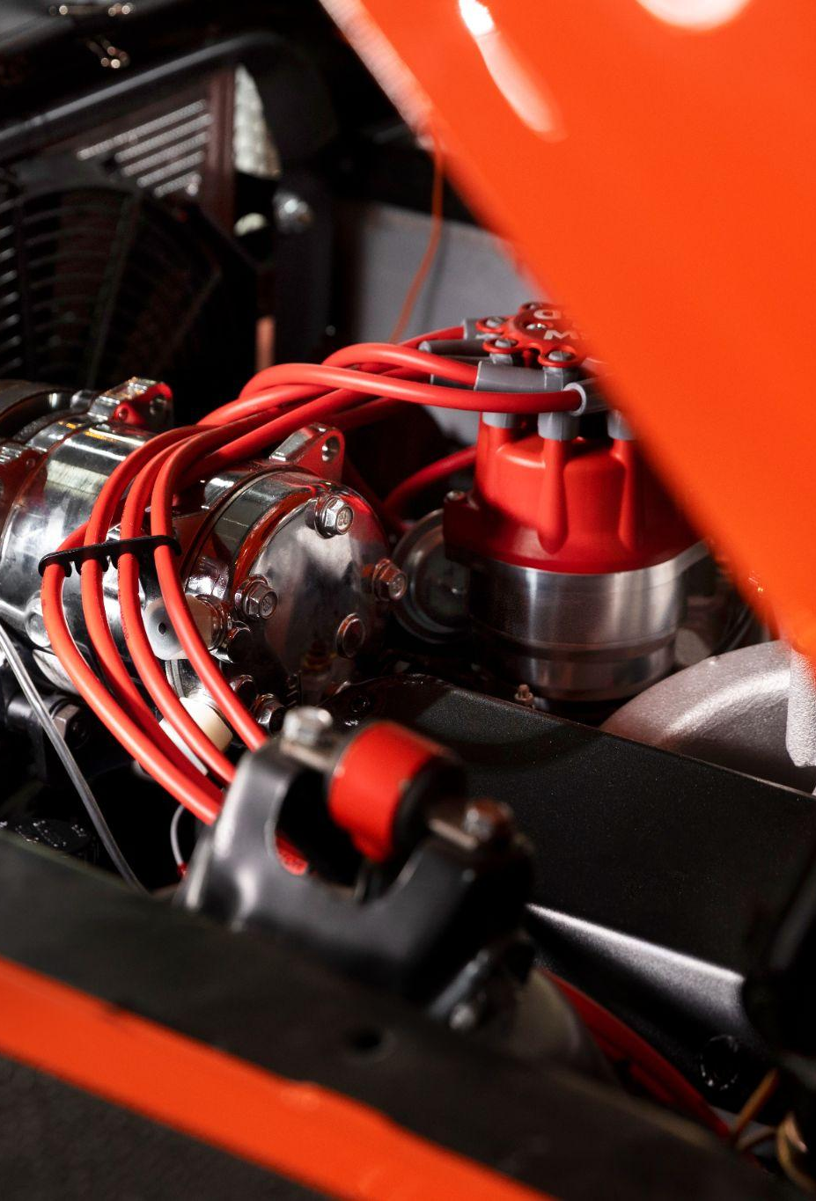
01
ĐẶC ĐIỂM MỘT SỐ NGÀNH NGHỀ PHỔ BIẾN TRONG LĨNH VỰC CƠ KHÍ

Slide 6




Thảo luận nhóm
Hãy cho biết những ngành nghề dưới đây, ngành nghề nào thuộc lĩnh vực cơ khí?
Kĩ sư cơ khí
Kĩ thuật viên kĩ thuật cơ khí
Thợ luyện
kim loại
Kĩ thuật viên máy tư động
Thợ hàn
Kĩ thuật viên nông nghiệp
Kĩ thuật viên máy của tàu thủy
Thợ cơ khí và sửa chữa máy móc
Thợ lắp đặt máy móc và thiết bị
Kĩ sư luyện kim
Kĩ sư cơ học
Kĩ thuật viên cơ khí hàng không

Slide 7

Khám phá
Từ Bảng 9.1 SGK trang 53, em hãy tóm tắt đặc điểm một số ngành nghề phổ biến trong lĩnh vực cơ khí.

Slide 8

Đặc điểm một số nghề nghiệp phổ biến trong lĩnh vực cơ khí
STT | Tên nghề nghiệp | Đặc điểm nghề nghiệp
1
Kĩ sư cơ khí
Tiến hành nghiên cứu, tư vấn, thiết kế và sản xuất trực tiếp máy móc, thiết bị,...
Tư vấn, chỉ đạo vận hành, bảo trì và sửa chữa.
Nghiên cứu và tư vấn về các khía cạnh cơ học của vật liệu, sản phẩm hoặc quy trình cụ thể.

Slide 9
Đặc điểm một số nghề nghiệp phổ biến trong lĩnh vực cơ khí
STT | Tên nghề nghiệp | Đặc điểm nghề nghiệp
Thực hiện nhiệm vụ kĩ thuật để hỗ trợ nghiên cứu kĩ thuật cơ khí và thiết kế, sản xuất, lắp ráp,...
Kĩ thuật viên kĩ thuật cơ khí
2
Lắp ráp, lắp đặt, bảo trì, sửa chữa động cơ, xe cộ, máy móc nông nghiệp hoặc công nghiệp.
Thợ cơ khí và sửa chữa máy móc
3

Slide 10
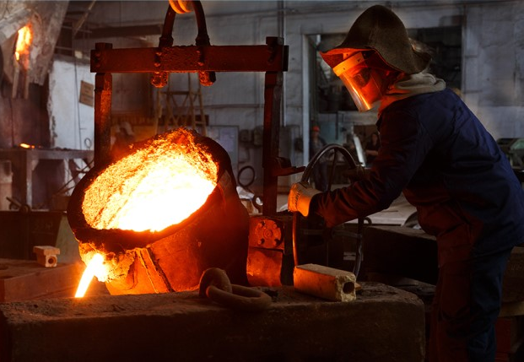

Thợ luyện kim loại
Thợ hàn

Slide 11
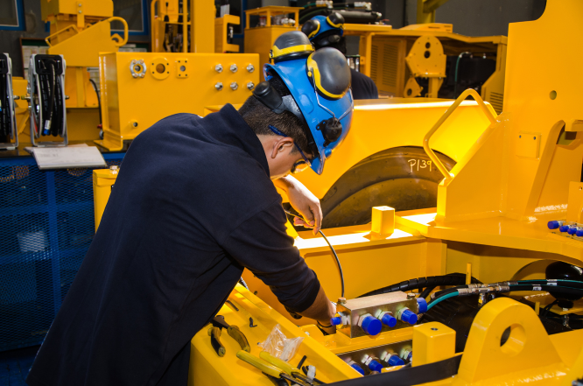
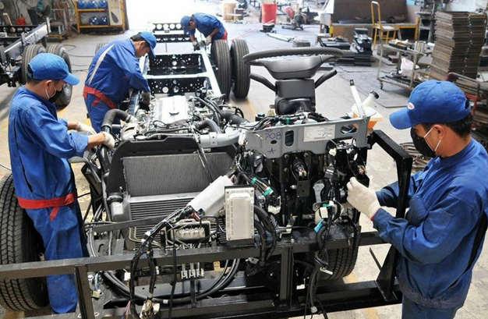
Kĩ sư cơ khí
Thợ lắp đặt máy móc thiết bị

Slide 12


02
MỘT SỐ YÊU CẦU CỦA NGƯỜI LAO ĐỘNG TRONG LĨNH VỰC CƠ KHÍ

Slide 13

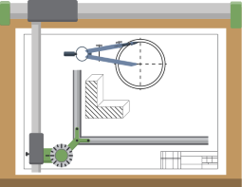
Hãy đọc thông tin mục 2 SGK và tóm tắt các yêu cầu của người làm nghề trong lĩnh vực cơ khí.
Một số yêu cầu của người làm nghề trong lĩnh vực cơ khí
Có kiến thức chuyên môn liên quan đến ngành nghề cơ khí.
Có thể tham gia nghiên cứu, thiết kế sản phẩm cơ khí.
Có kĩ năng đọc bản vẽ và phân tích yêu cầu kĩ thuật của bản vẽ cơ khí.

Slide 14

Có kĩ năng tổ chức quản lí, phân công công việc trong phân xưởng công khí.
Có kĩ năng lập quy trình công nghệ để gia công chi tiết cơ khí.
Có kĩ năng cập nhật kiến thức chuyên môn liên quan để đáp ứng yêu cầu công việc.

Slide 15
03
TÌM HIỂU VỀ SỰ PHÙ HỢP CỦA BẢN THÂN VỚI NGÀNH NGHỀ TRONG LĨNH VỰC CƠ KHÍ

Slide 16

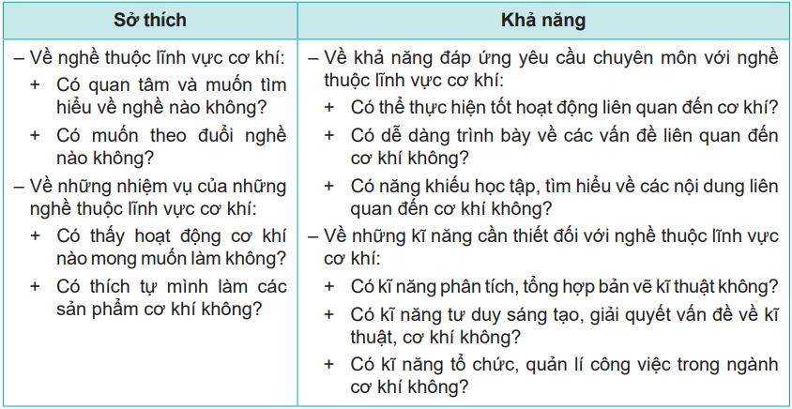

Dựa vào Bảng 9.3 SGK trang 54, khi xem xét về sự phù hợp của bản thân với những ngành nghề trong lĩnh vực cơ khí cần tìm hiểu những sở thích và khả năng gì?

Slide 17

Tìm hiểu về sự phù hợp của bản thân với ngành nghề trong lĩnh vực cơ khí
Sở thích
Khả năng
Có niềm đam mê với máy móc và lắp ráp tạo ra sản phẩm, sự quyết tâm theo đuổi nghề.
Có năng lực về những nội dung liên quan đến cơ khí, có khả năng trình bày, sáng tạo/ giải quyết vấn đề.

Slide 18



Luyện tập (SGK - tr.55)
Dựa vào một số gợi ý trong Bảng 9.4, hãy lập bảng liệt kê những sở thích và khả năng của bản thân có thể phù hợp đối với ngành nghề trong lĩnh vực cơ khí.

Slide 19
Bảng 9.4. Một số gợi ý cụ thể để tìm hiểu về sở thích, khả năng của bản thân phù hợp đối với ngành nghề trong lĩnh vực cơ khí
Một số sở thích, khả năng phù hợp với ngành nghề trong lĩnh vực cơ khí |  | Có | Không
Sở thích | Có quan tâm hoặc muốn tìm hiểu về các nghề liên quan đến cơ khí không? | ? | ?
 | Có thích và muốn tương lai sẽ làm một nghề nghiệp cụ thể thuộc lĩnh vực cơ khí không? | ? | ?
 | Có thích quan sát, tìm hiểu về cách sử dụng và sửa chữa các đồ dùng cơ khí trong gia đình không? | ? | ?
 | Có thấy các hoạt động của máy móc cơ khí là hữu ích hay không? | ? | ?
 | Có hứng thú khi tham gia các hoạt động gia công cơ khí không? | ? | ?
 | Có thích tìm tòi, mở rộng các kiến thức liên quan và những ứng dụng của thiết bị cơ khí không? | ? | ?

Slide 20
Bảng 9.4. Một số gợi ý cụ thể để tìm hiểu về sở thích, khả năng của bản thân phù hợp đối với ngành nghề trong lĩnh vực cơ khí
Một số sở thích, khả năng phù hợp với ngành nghề trong lĩnh vực cơ khí |  | Có | Không
Khả năng | Có dễ dàng hoàn thành công việc sử dụng các dụng cụ cơ khí cầm tay (mài, khoan,...) giúp bố mẹ không? | ? | ?
 | Có hiểu và dễ dàng trình bày về các nội dung liên quan đến lắp đặt các thiết bị cơ khí đơn giản không? | ? | ?
 | Có khả năng sửa chữa một số vật dụng cơ khí thiết yếu trong gia đình không? | ? | ?
 | Có khả năng làm việc ở điều kiện môi trường khắc nghiệt không? | ? | ?
 | Có khả năng tổ chức, quản lí và phân công công việc phù hợp trong hoạt động nhóm không? | ? | ?

Slide 21


MỞ RỘNG: Một số cơ sở đào tạo ngành cơ khí
Trường Đại học Hàng hải Việt Nam
Trường Đại học Kỹ thuật Công nghiệp Thái Nguyên

Slide 22


Trường Đại học Bách Khoa
Trường Đại học Công nghiệp Hà Nội

Slide 23

Video tìm hiểu ngành cơ khí

Slide 24




Slide 25
Câu 1: Đâu không phải là ngành cơ khí chế tạo?
A. Kĩ sư cơ khí
B. Kĩ sư cơ học
C. Thợ gia công cơ khí
D. Thợ lắp ráp cơ khí
Notes:
Để hiển thị đáp án, các thầy cô bấm vào chữ cái màu vàng

Slide 26
Câu 2: Năng lực chung cần có của người lao động trong lĩnh vực cơ khí là?
A. Có chuyên môn phù hợp với nhiệm vụ, vị trí làm việc
B. Có kĩ năng làm việc độc lập, tự chủ
C. Có chuyên môn ở tất cả các lĩnh vực
D. Có kĩ năng thuyết trình tốt
Notes:
Để hiển thị đáp án, các thầy cô bấm vào chữ cái màu vàng

Slide 27
Câu 3: Nghề nghiệp trong lĩnh vực cơ khí không bao gồm công việc nào dưới đây?
A. Thiết kế sản phẩm cơ khí
B. Gia công sản phẩm cơ khí
D. Kinh doanh sản phẩm
cơ khí
C. Lắp ráp sản phẩm cơ khí
Notes:
Để hiển thị đáp án, các thầy cô bấm vào chữ cái màu vàng

Slide 28
Câu 4: Thực hiện nhiệm vụ hỗ trợ kĩ thuật để thiết kế, chế tạo, lắp ráp, sửa chữa, bảo trì máy móc và thiết bị cơ khí là đặc điểm của ngành nghề nào?
A. Kĩ sư cơ khí
B. Thợ cơ khí
C. Kĩ thuật viên cơ khí
D. Thợ luyện kim loại
Notes:
Để hiển thị đáp án, các thầy cô bấm vào chữ cái màu vàng

Slide 29
Câu 5: Cơ sở nào sau đây đào tạo chuyên ngành cơ khí?
A. Học viện Công nghệ bưu chính viễn thông
B. Đại học Kiến trúc
C. Đại học Thương mại
D. Đại học Bách Khoa
Notes:
Để hiển thị đáp án, các thầy cô bấm vào chữ cái màu vàng

Slide 30
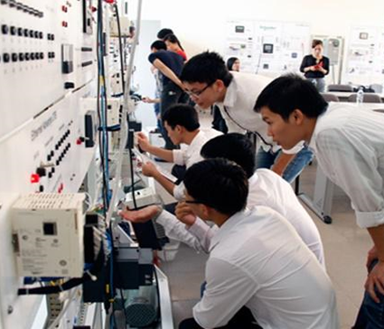
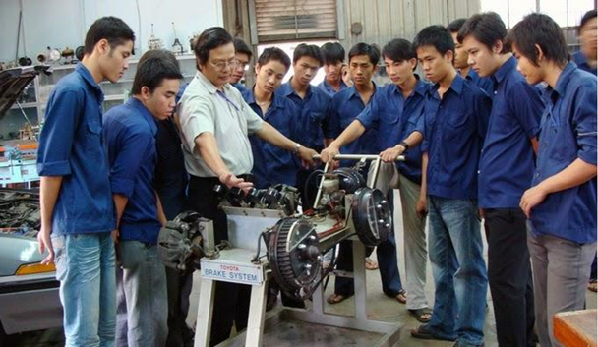
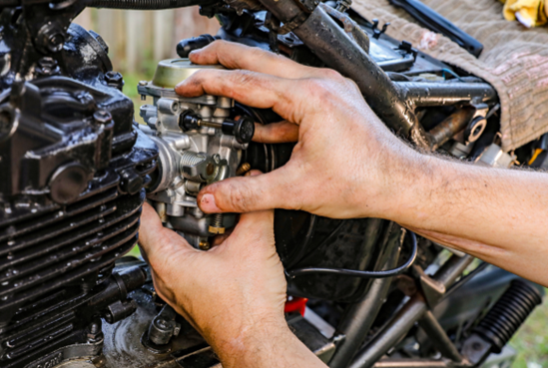
VẬN DỤNG
Em hãy lựa chọn và tìm hiểu các yêu cầu của một số ngành nghề cụ thể thuộc lĩnh vực cơ khí. Sau đó tự đánh giá sự phù hợp của bản thân với ngành nghề đó.

Slide 31
HƯỚNG DẪN VỀ NHÀ
01
02
03
Ôn tập kiến thức đã học trong bài
Hoàn thành bài tập trong SBT
Chuẩn bị bài sau - Bài 10: Dự án gia công chi tiết bằng dụng cụ cầm tay

Slide 32
CẢM ƠN CÁC EM ĐÃ
THAM GIA BUỔI HỌC HÔM NAY!

